Slide 1
АО РАЗВИТИЕ
Отдел надёжности оборудования
24
самосвала с отказами
АНАЛИЗ КОРЕННЫХ ПРИЧИН
48%
РАЗРУШЕНИЯ КЛАПАННОГО УЗЛА
парка поражено
ДВИГАТЕЛЯ CUMMINS QSK50 MCRS
Самосвалы NTE200 | АО Полюс Магадан | 2023–2026 г.
140+
ГБЦ заменено
Объект анализа:
24 самосвала NTE200 (48% парка)
Двигатель:
Cummins QSK50 MCRS, V16, 1491 кВт
3 615 л
Источники данных:
DML, INSITE КАМСС, ОТЧЕТ ТО, ГБЦ журнал
Методология:
FTA, контрольная группа, Weibull-анализ
доливок масла за март 2026
Документ:
ДСП — Для служебного пользования
4 583 ч
простой парка за март 2026
Июнь 2026

Slide 2
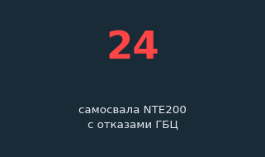
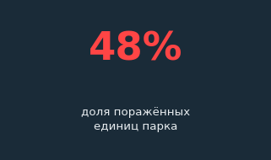
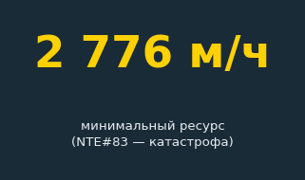
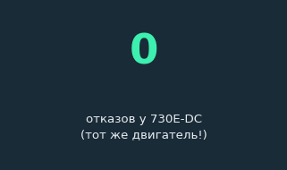
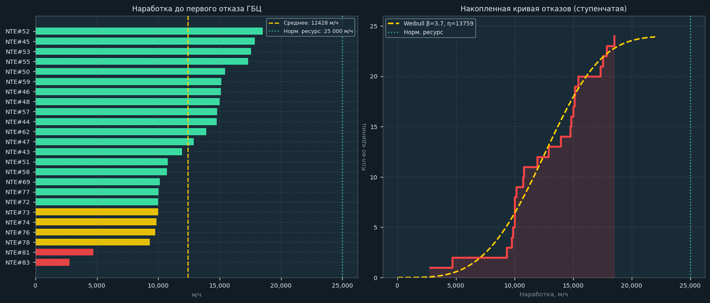
АО РАЗВИТИЕ
МАСШТАБ ПРОБЛЕМЫ — ПАРК NTE200, ПОЛЮС МАГАДАН
1
Надёжность оборудования
Конфиденциально | АО Развитие | Июнь 2026
QSK50 MCRS — NTE200 — Полюс Магадан

Slide 3
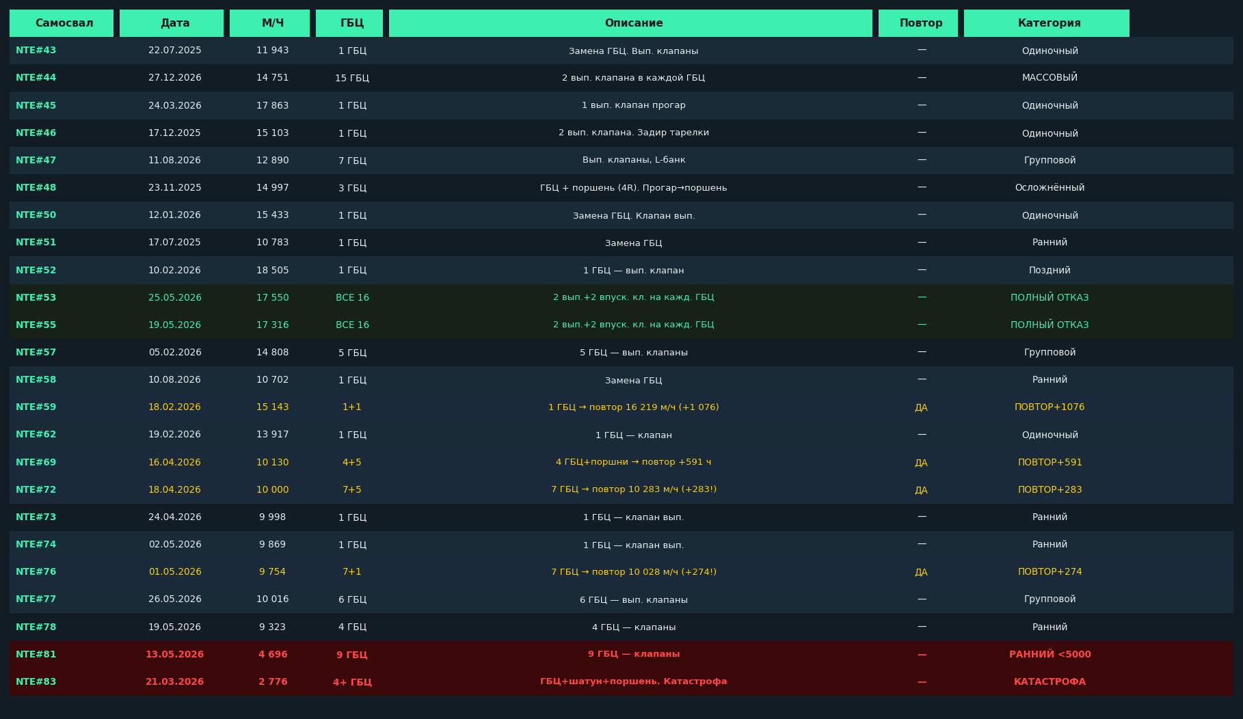
АО РАЗВИТИЕ
ХРОНОЛОГИЯ ОТКАЗОВ КУ ГБЦ — 24 ЕДИНИЦЫ NTE200
2
Надёжность оборудования
Конфиденциально | АО Развитие | Июнь 2026
QSK50 MCRS — NTE200 — Полюс Магадан

Slide 4
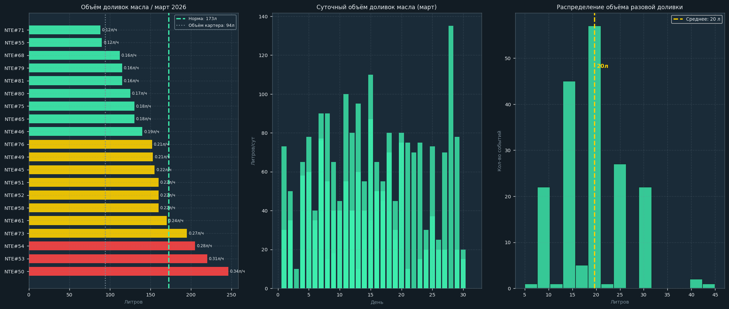
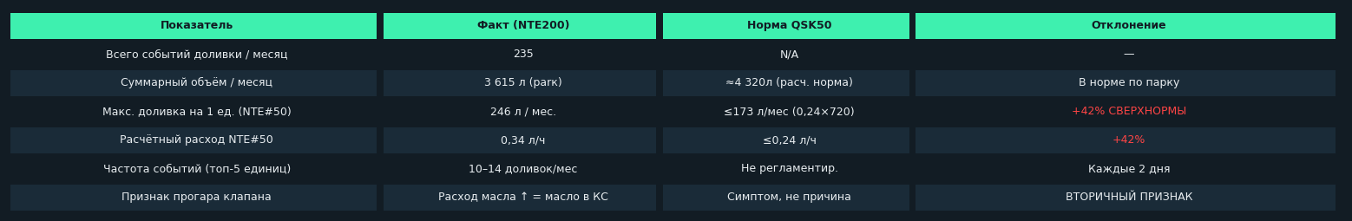
АО РАЗВИТИЕ
АНАЛИЗ РАСХОДА МАСЛА — МАРТ 2026
3
Надёжность оборудования
235 событий | 3 615 литров | 187 доливок ДВС | АО Полюс Магадан
Конфиденциально | АО Развитие | Июнь 2026
QSK50 MCRS — NTE200 — Полюс Магадан

Slide 5
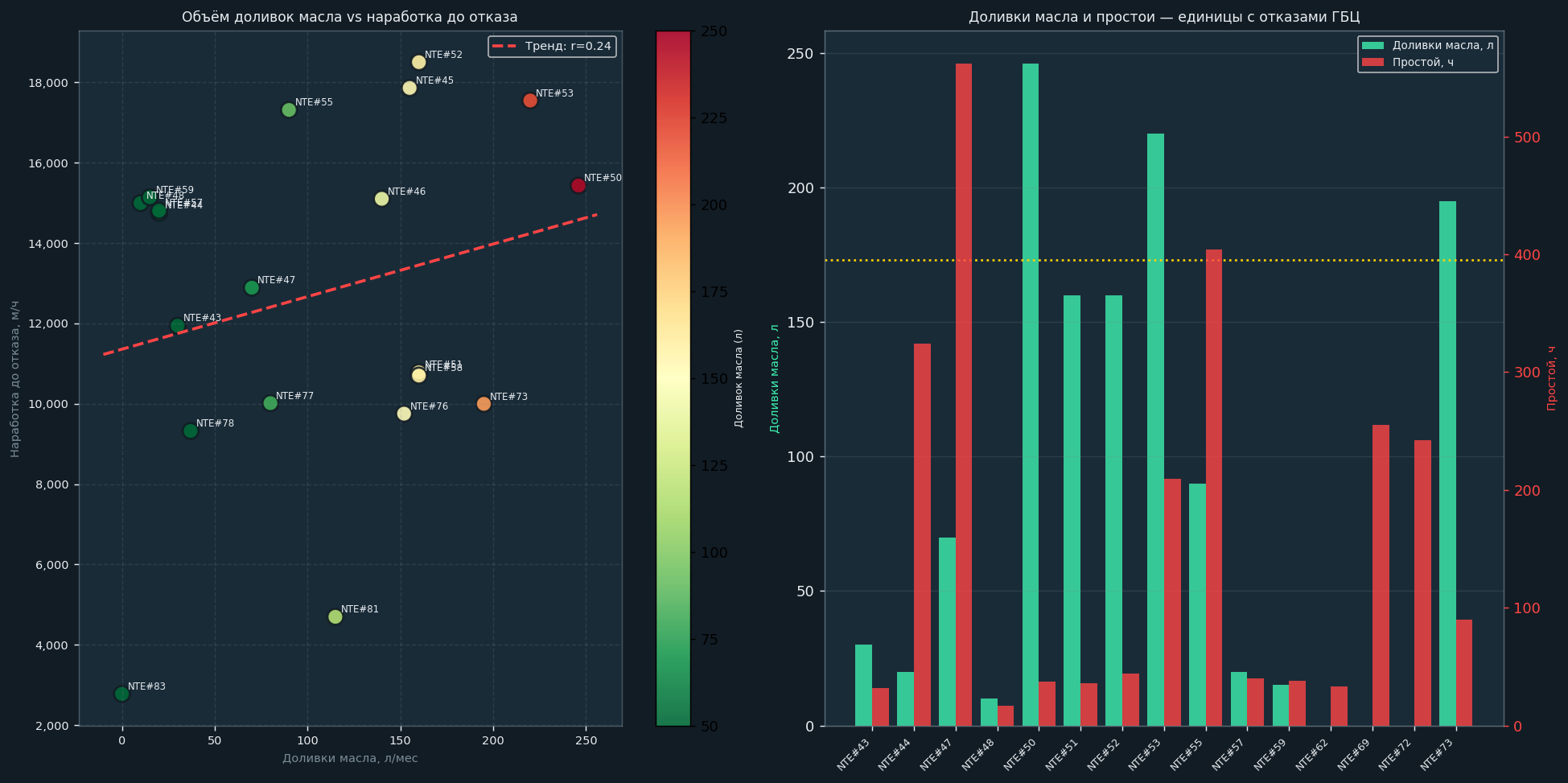
АО РАЗВИТИЕ
КОРРЕЛЯЦИЯ: ДОЛИВКИ МАСЛА vs ОТКАЗЫ ГБЦ
4
Надёжность оборудования
Чем выше расход масла → тем вероятнее прогар клапана
Конфиденциально | АО Развитие | Июнь 2026
QSK50 MCRS — NTE200 — Полюс Магадан

Slide 6
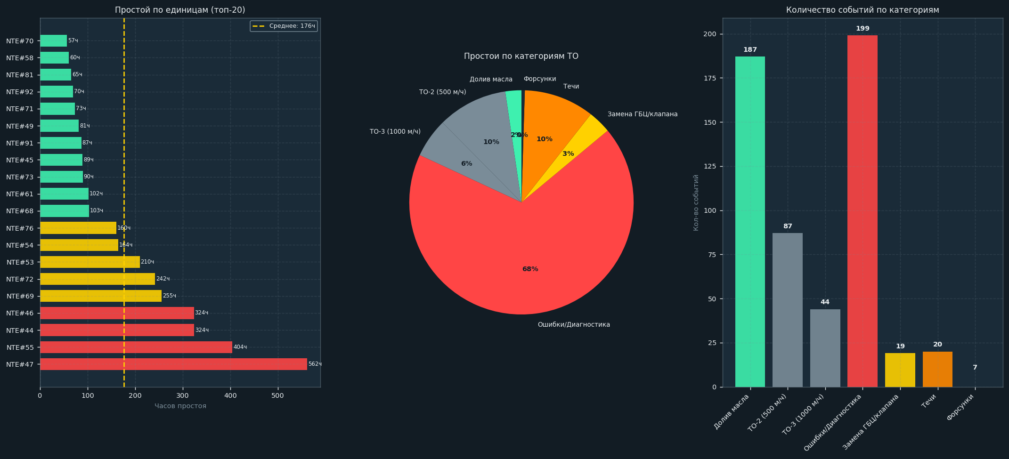
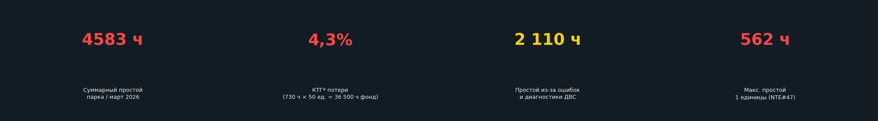
АО РАЗВИТИЕ
АНАЛИЗ ПРОСТОЕВ ПАРКА NTE200 — МАРТ 2026
5
Надёжность оборудования
Суммарный простой: 4583 ч | 1 004 события ТО
* КТГ — коэффициент технической готовности. При фонде 36 500 маш-часов/месяц потери 4,3% = прямые убытки добычи.
Конфиденциально | АО Развитие | Июнь 2026
QSK50 MCRS — NTE200 — Полюс Магадан

Slide 7
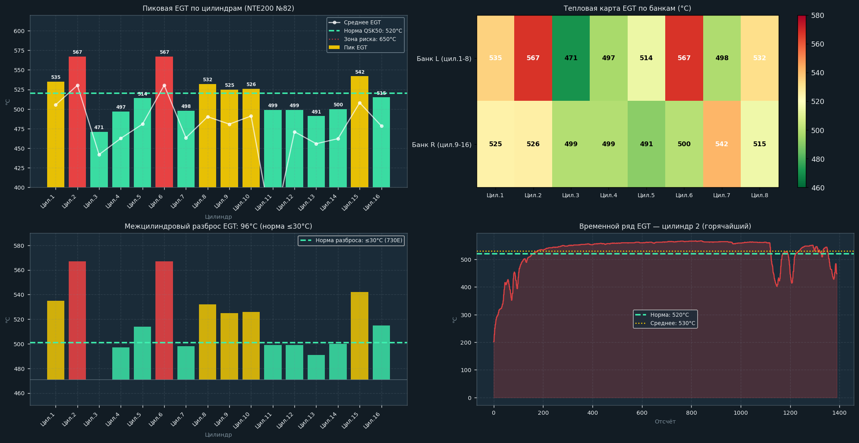
АО РАЗВИТИЕ
DML ДАННЫЕ — ТЕМПЕРАТУРА ОГ ПО ЦИЛИНДРАМ
6
Надёжность оборудования
NTE200 №82 | ESN 33238517 | 1411 точек | 02.06.2026 (23 мин записи)
Разброс EGT: 567–471 = 96°C. Норма QSK50 MCRS: ≤30°C. Цилиндры 2 и 2 — горячайшие. NTE200 №82 (ESN 33238517), запись 02.06.2026, 23 мин.
Конфиденциально | АО Развитие | Июнь 2026
QSK50 MCRS — NTE200 — Полюс Магадан

Slide 8
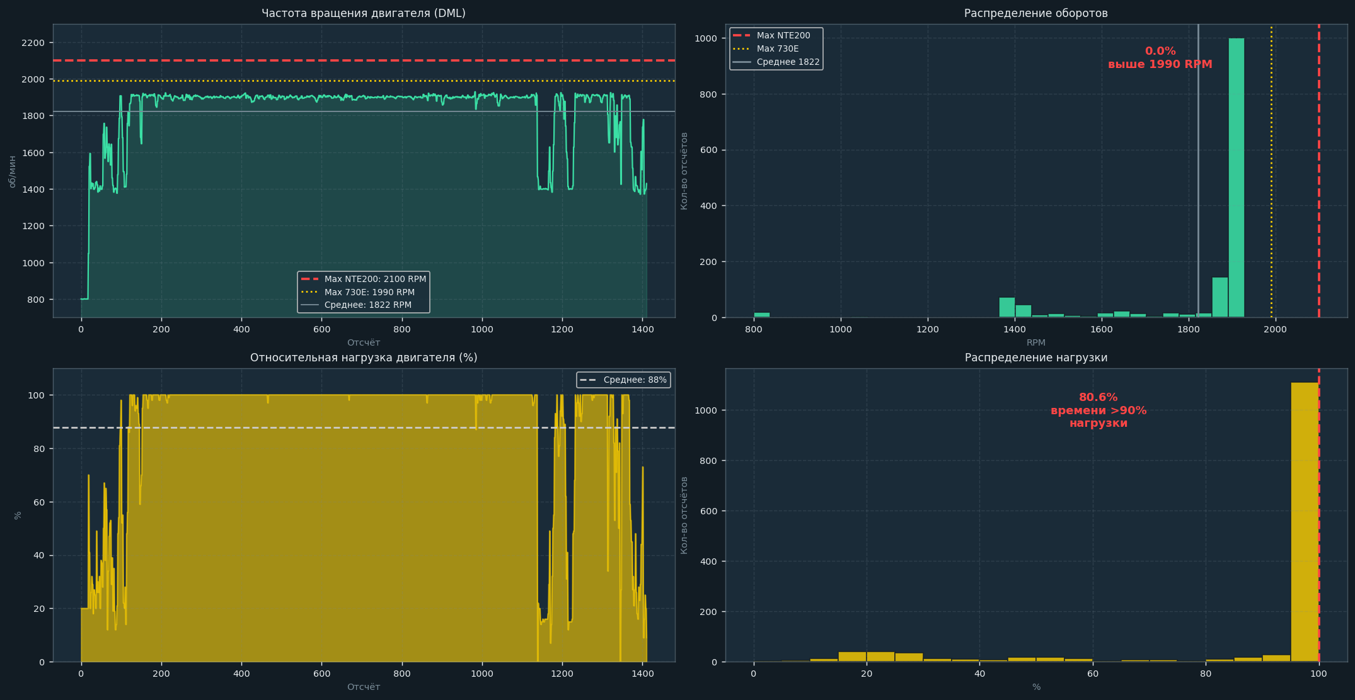
АО РАЗВИТИЕ
DML ДАННЫЕ — ОБОРОТЫ И НАГРУЗКА ДВИГАТЕЛЯ
7
Надёжность оборудования
NTE200 №82 | ESN 33238517 | Калибровка AQ60809.08
RPM: среднее 1822 | макс. 1929 (лимит NTE200: 2100) | 0.0% времени выше 1990 RPM | Нагрузка: среднее 88% | 81% времени при нагрузке >90%
Конфиденциально | АО Развитие | Июнь 2026
QSK50 MCRS — NTE200 — Полюс Магадан

Slide 9
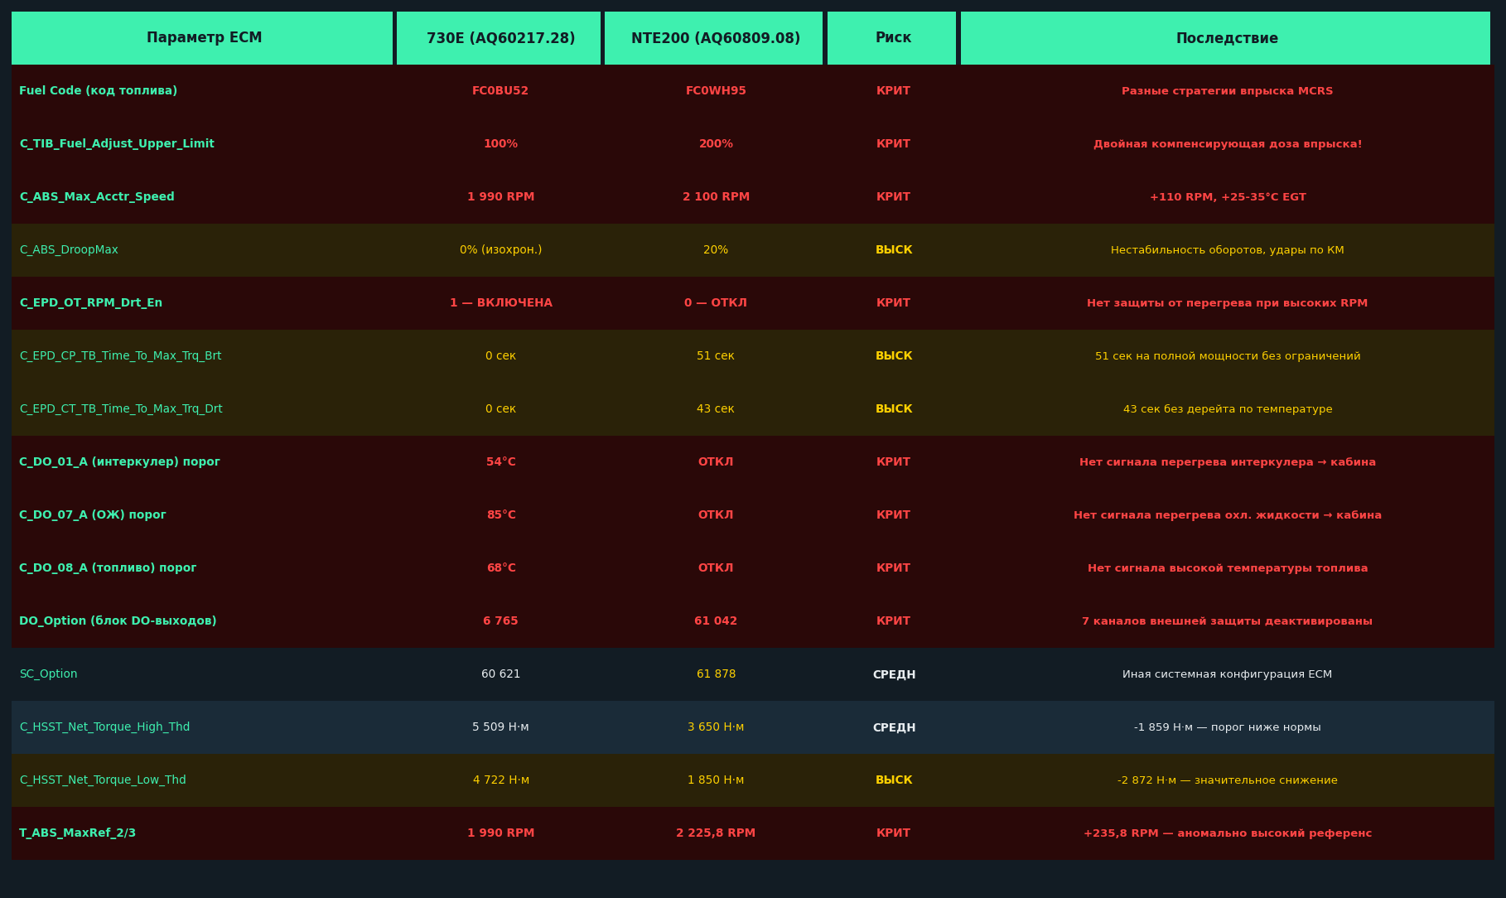
АО РАЗВИТИЕ
СРАВНЕНИЕ КАЛИБРОВОК ECM — 15 КРИТИЧЕСКИХ ПАРАМЕТРОВ
8
Надёжность оборудования
NTE200 (AQ60809.08) vs 730E-DC (AQ60217.28) | Источник: Cummins Calterm Compare Report
Конфиденциально | АО Развитие | Июнь 2026
QSK50 MCRS — NTE200 — Полюс Магадан

Slide 10
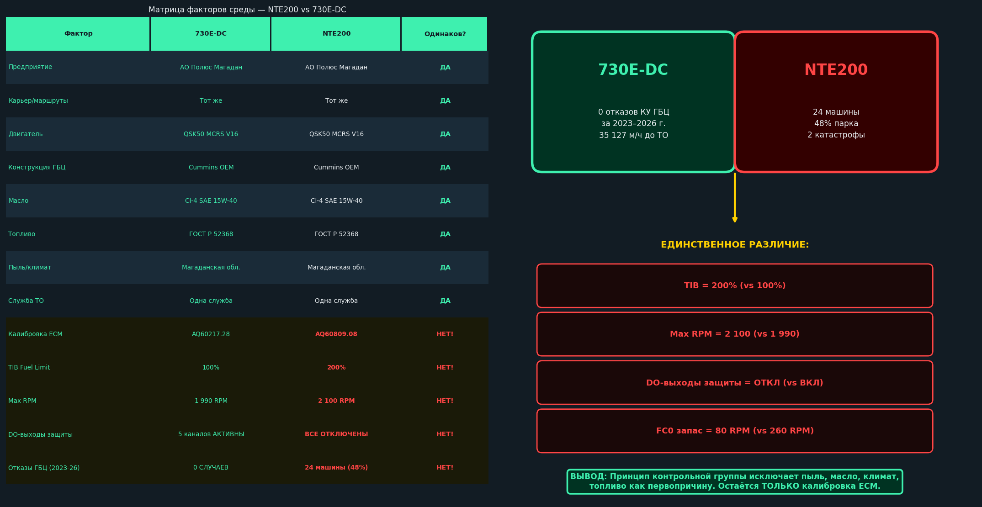
АО РАЗВИТИЕ
КОНТРОЛЬНАЯ ГРУППА: 730E-DC vs NTE200 — ОДИН ДВИГАТЕЛЬ, РАЗНЫЕ РЕЗУЛЬТАТЫ
9
Надёжность оборудования
Метод исключения внешних факторов | Единственное системное различие — калибровка ECM
Конфиденциально | АО Развитие | Июнь 2026
QSK50 MCRS — NTE200 — Полюс Магадан

Slide 11
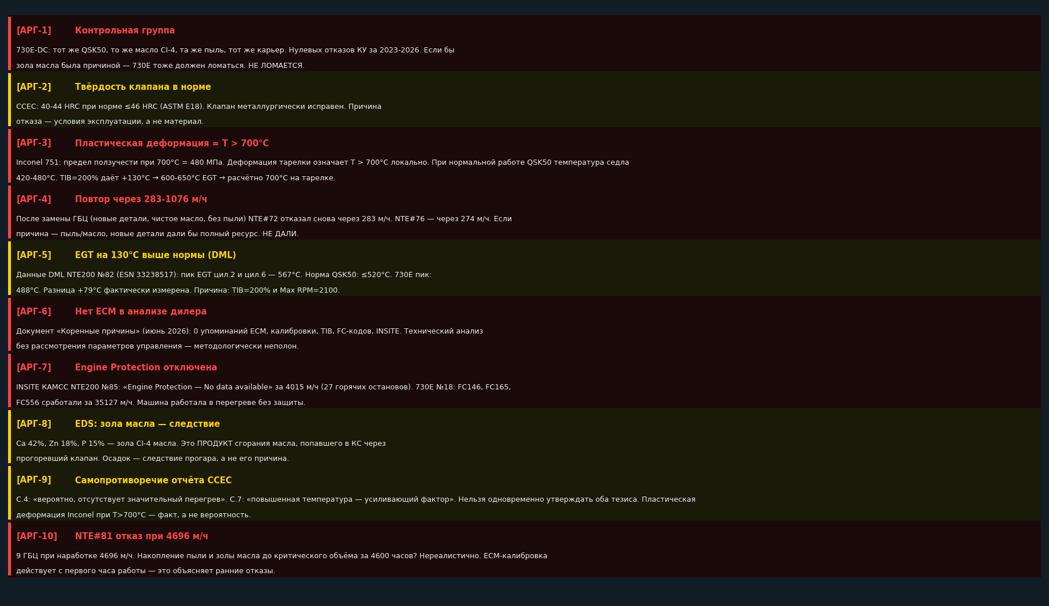
АО РАЗВИТИЕ
РАЗБОР ОТЧЁТА CCEC LAB MS&T2026033 — 10 АРГУМЕНТОВ ОПРОВЕРЖЕНИЯ
10
Надёжность оборудования
ESN 33232926 | 15 126 м/ч | Tao Lang | 10.03.2026
Конфиденциально | АО Развитие | Июнь 2026
QSK50 MCRS — NTE200 — Полюс Магадан

Slide 12
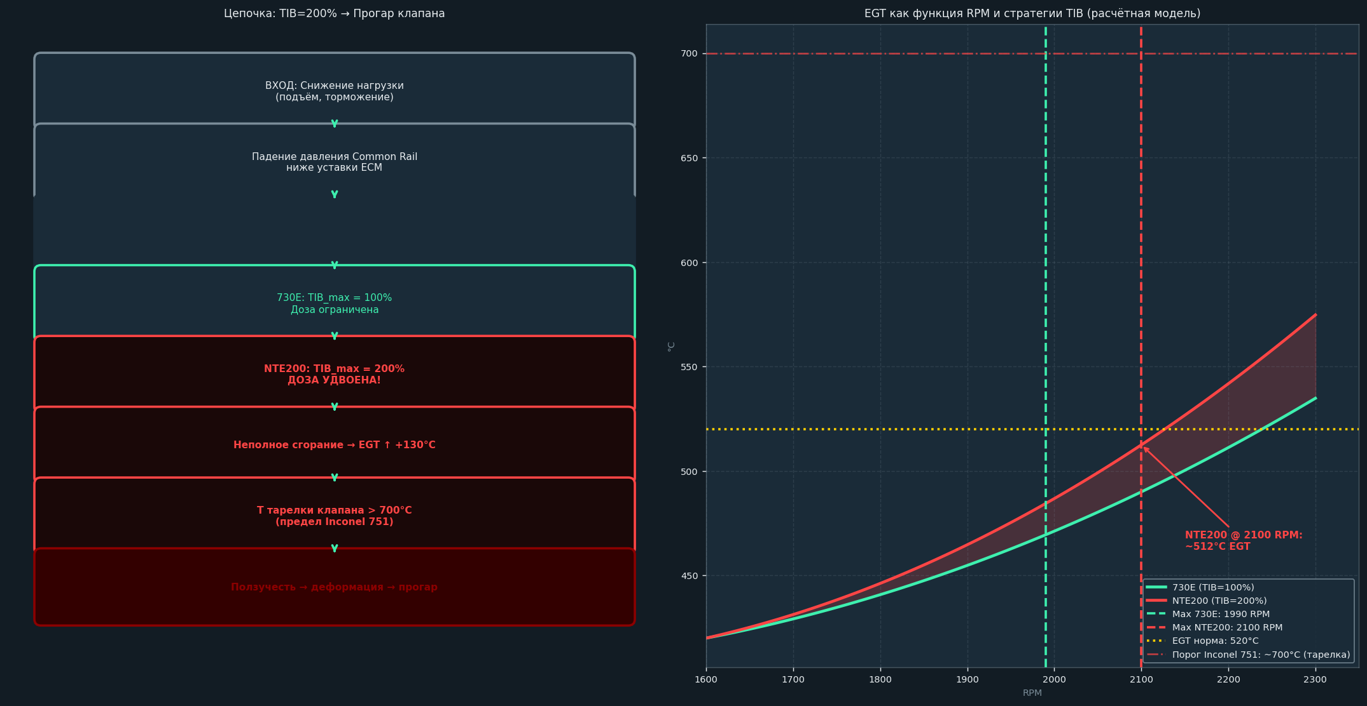
АО РАЗВИТИЕ
МЕХАНИЗМ ОТКАЗА: TIB=200% + MAX RPM=2100
11
Надёжность оборудования
Комплексный тепловой анализ | Цепочка причинно-следственных связей
Конфиденциально | АО Развитие | Июнь 2026
QSK50 MCRS — NTE200 — Полюс Магадан

Slide 13
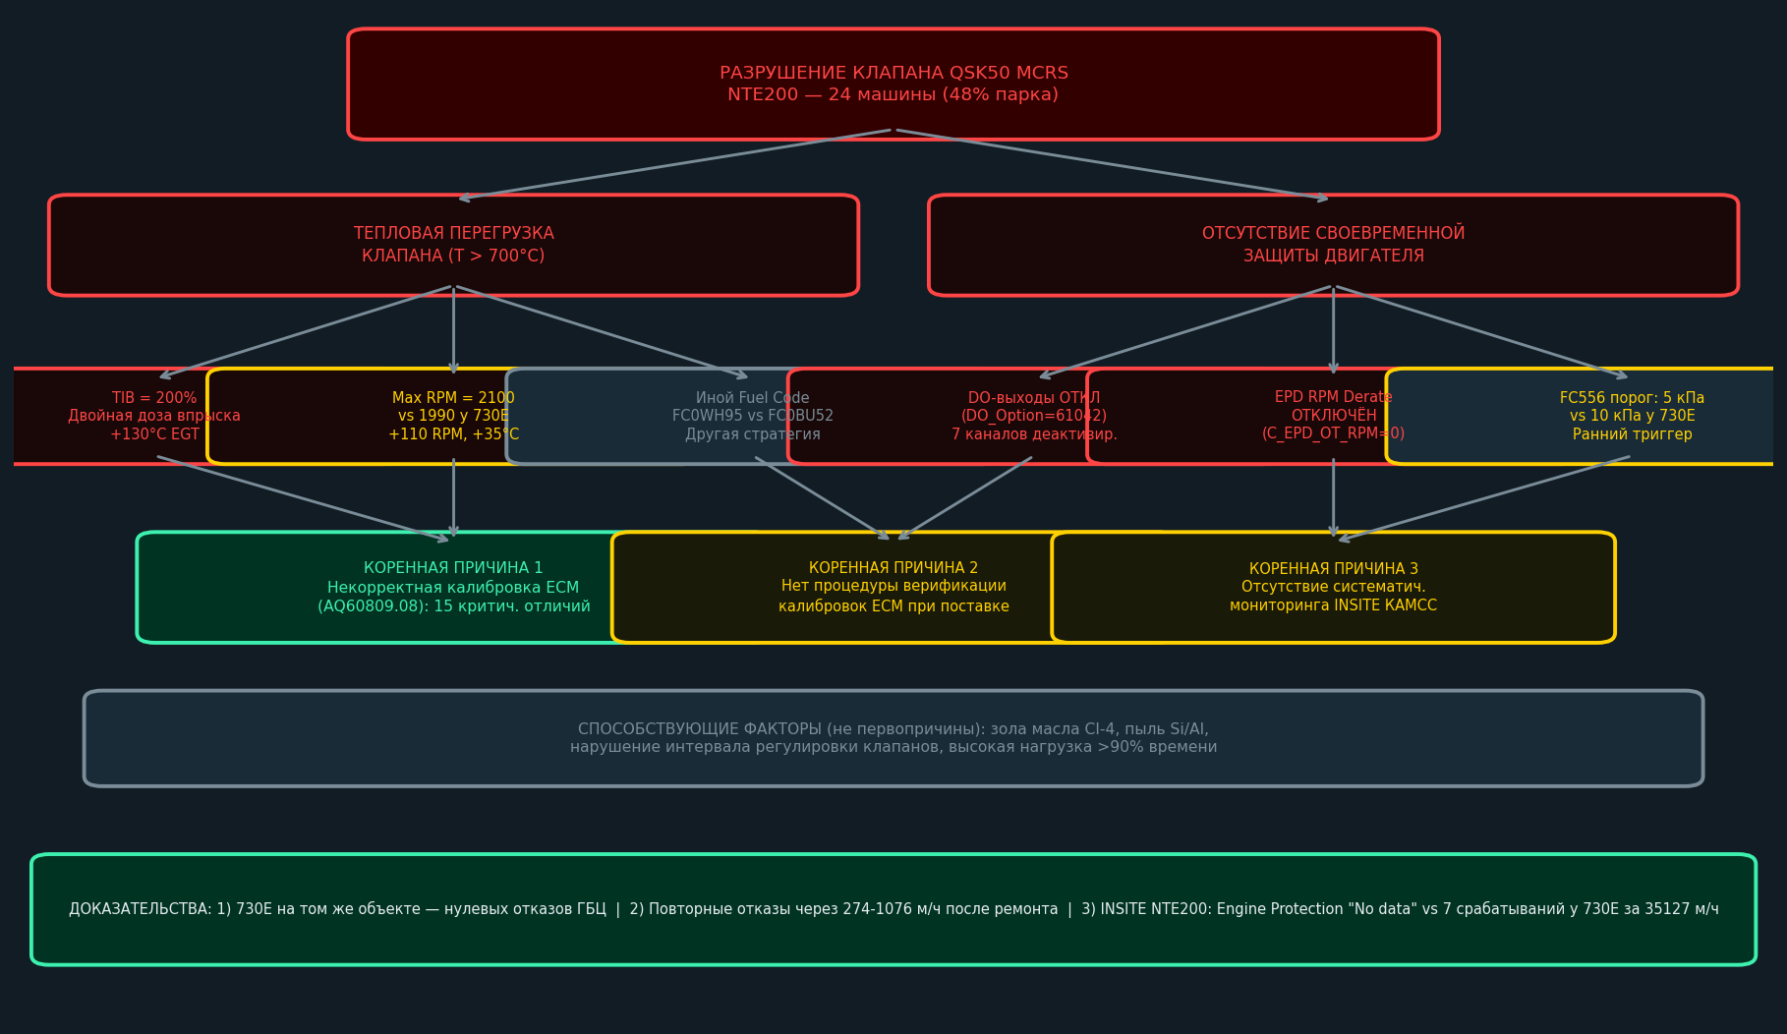
АО РАЗВИТИЕ
ДЕРЕВО ПРИЧИН ОТКАЗА — FAULT TREE ANALYSIS (FTA)
12
Надёжность оборудования
Уровень 1: доказанные причины | Уровень 2: механизмы | Уровень 3: первопричины
Конфиденциально | АО Развитие | Июнь 2026
QSK50 MCRS — NTE200 — Полюс Магадан

Slide 14
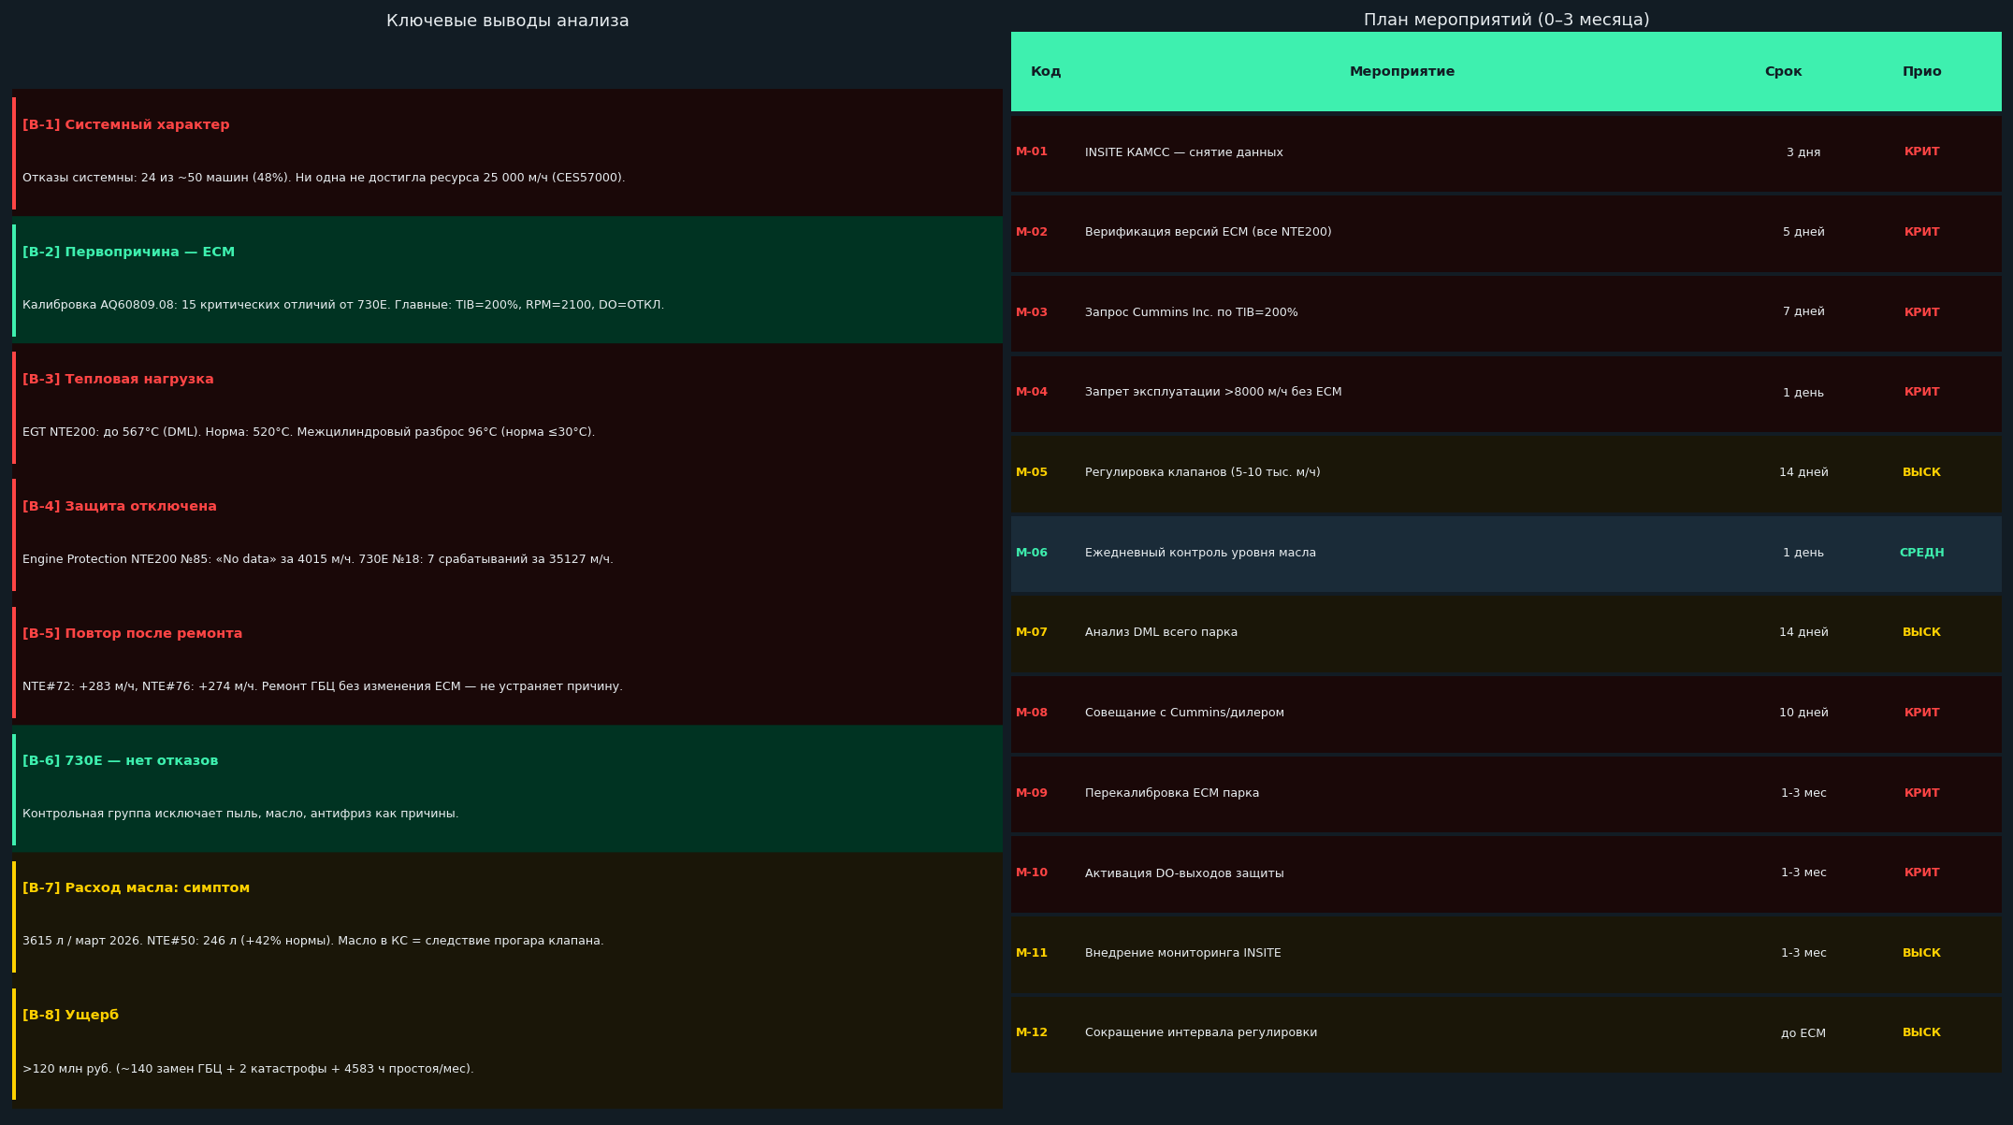
АО РАЗВИТИЕ
ВЫВОДЫ И ПЛАН МЕРОПРИЯТИЙ
13
Надёжность оборудования
8 ключевых выводов | 16 мероприятий | Горизонт: 0-12 месяцев
Конфиденциально | АО Развитие | Июнь 2026
QSK50 MCRS — NTE200 — Полюс Магадан

